Slide 1
2021.09.03(加班)~2021.09.06
工作日報
記錄人：葉柏漢
記錄日期：2021.09.06
工作時間：
18:00~19:00
08:30~17:30

Slide 2

本日工作事項
Day work
將資料庫內容根據使用者顯示到溫室型式設計上(加班)

Slide 3
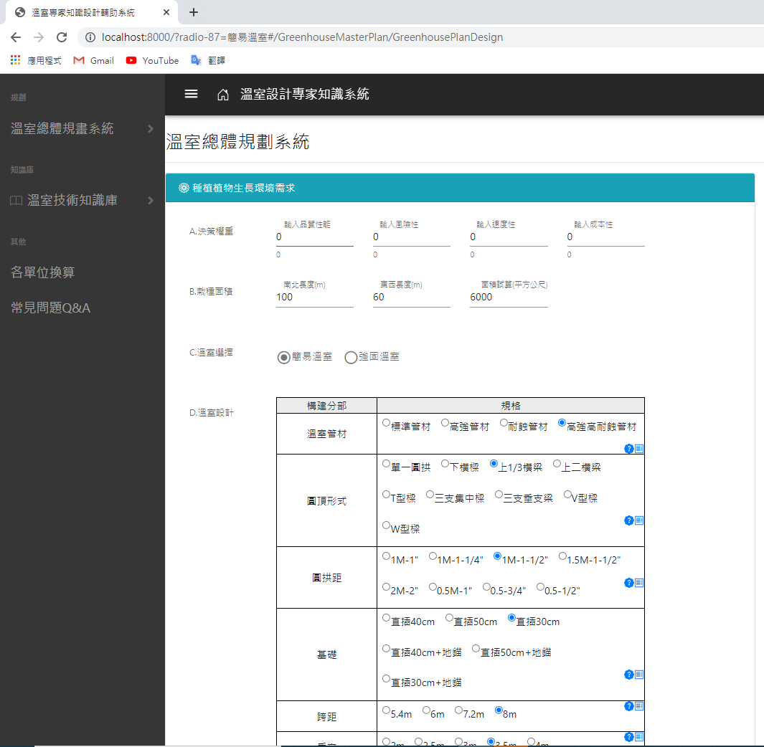
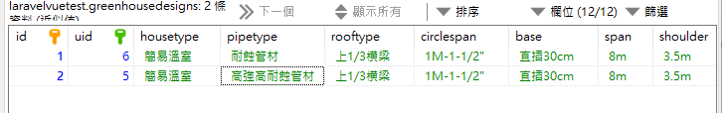
溫室型式設計
Project planning

Slide 4
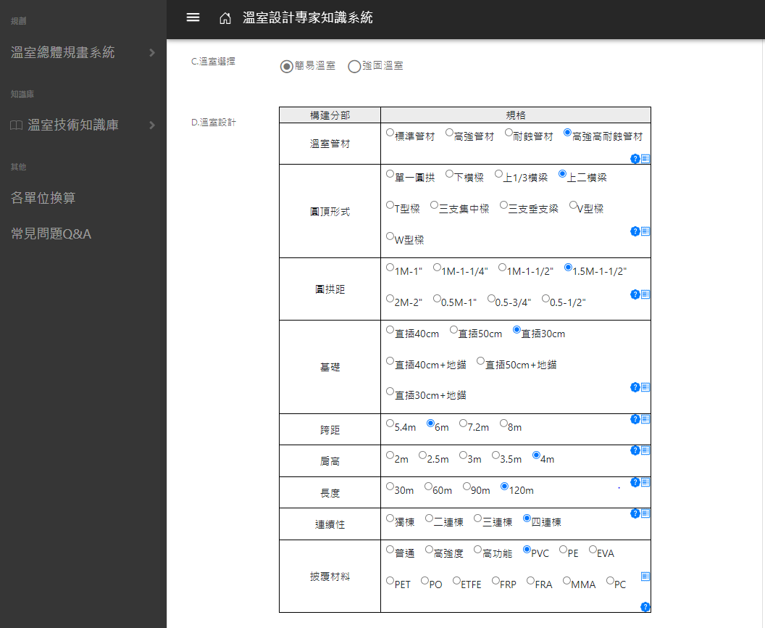
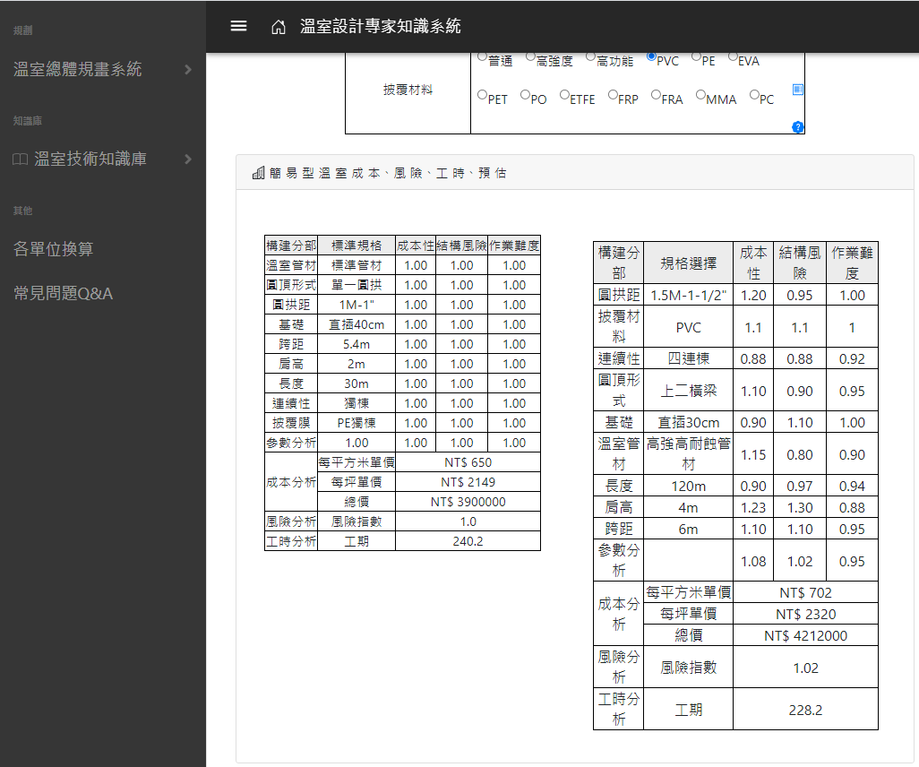
溫室型式設計
Project planning
一進入此頁面後，會馬上跑出上次所選取的資料，進行修改時會同步更改到資料庫。
剩下兩個bug，強固溫室與簡易溫室切換時有問題
當使用者選太快時，表格會失真

Slide 5
明日預期規劃
Project planning
將溫室型式設計的bug修補完畢

Slide 6
謝謝觀看

